Slide 1
Kiểm tra bài cũ
Câu 1. Để đo độ dài của một vật, ta nên dùng
A : Thước đo. B : Cân .
C : Đồng hồ. D : Nhiệt kế rượu .
Câu 2. Đơn vị đo khối lượng là gi?
A : ° C B : mét C : giây D : kilogam
Câu 3 : Dụng cụ đo thân nhiệt độ cơ thể chúng ta là gi?
A : Cân B : Đồng hồ C : nhiệt kế D : thước dây

Slide 2
PHẦN 4: NĂNG LƯỢNG VÀ SỰ BIẾN ĐỔI
CHỦ ĐỀ 9: LỰC
BÀI 26: LỰC VÀ TÁC DỤNG CỦA LỰC
BÀI 27: LỰC TIẾP XÚC VÀ LỰC KHÔNG TIẾP XÚC
BÀI 28 : LỰC MA SÁT
BÀI 29 : LỰC HẤP DẪN

Slide 3

NỘI DUNG BÀI HỌC
I/ TÌM HIỂU VỀ LỰC
II/ ĐO LỰC
III/ BIỂU DIỄN LỰC

Slide 4

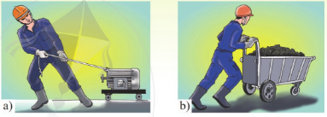
* Quan sát hình 26.1 a) b) và cho biết :
Anh công nhân B đang đẩy chiếc xe
A
B
Anh công nhân A đang kéo chiếc máy
Anh công nhân A đang làm gì
với chiếc máy ?
Anh công nhân B đang làm gì với chiếc xe ?

Slide 5

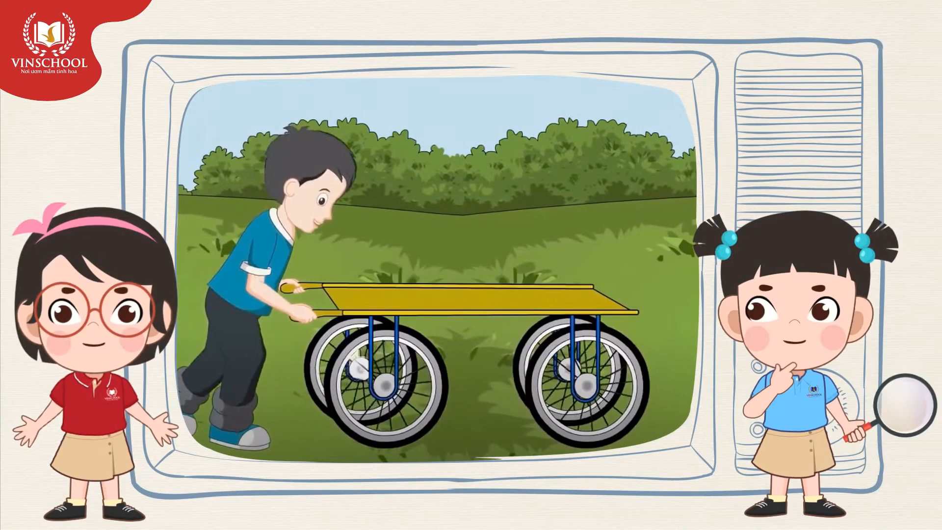

Slide 6
Dùng từ thích hợp điền vào chỗ trống
- Khi vật này…(1)……hoặc ...(2)…..vật kia ta nói vật này tác dụng lực lên vật kia
đẩy
kéo

Slide 7
- Phương đẩy , kéo là phương của lực

Slide 8

Lực có những tác dụng gì nhỉ???

Slide 9





Chúng ta cùng làm Thực hành để tìm ra
Tác dụng của Lực

Slide 10
HOẠT ĐỘNG NHÓM ( 5 PHÚT )
DỤNG CỤ THỰC HÀNH BAO GỒM :
- QUẢ BÓNG
BÓNG BAY
KHAY ĐỰNG DỤNG CỤ
PHIẾU THỰC HÀNH
*HÌNH THỨC THỰC HÀNH :
THỰC HÀNH QUAN SÁT VÀ GHI KẾT QUẢ VÀO PHIẾU THỰC HÀNH
BÁO CÁO

Slide 11
PHIẾU THỰC HÀNH
NHÓM | ĐIỂM
THỰC HÀNH | KẾT QUẢ
1 – Tác dụng lực vào quả bóng đang đứng yên.
2 – Khí quả bóng đang đi chuyển em chặn tay lại
3 – Khi quả bóng đang di chuyển em tác dụng thêm 1 lực từ bên trái hoặc bên phải.
4 - Đặt bàn tay hơi mạnh xuống quả bóng bay
Quả bóng chuyển động
Quả bóng dừng lại
Quả bóng di chuyển sang 1 hướng khác.
Quả bóng bị bẹp xuống – biến dạng

Slide 12




Lực làm vật đang đứng yên thì chuyển động
.Lực làm vật đang chuyển động thì dừng lại
KẾT QUẢ TÁC DỤNG
CỦA LỰC
-Lực làm thay đổi chuyển động của vật
Lực làm thay đổi hướng chuyển động vật
- Lực làm vật biến dạng

Slide 13
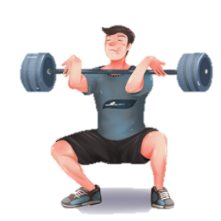

CỦNG CỐ KIẾN THỨC
Câu 1: Lực nào sau đây không phải là lực đẩy?
A. Lực của vận động viên đẩy tạ dùng để ném quả tạ.
B. Lực của tay học sinh tác dụng làm bay tàu bay giấy.
C. Lực của tay học sinh tác dụng vào cặp khi xách cặp đến trường
D. Lực của lò xo bị ép tác dụng vào tay người.

Slide 14
Câu 2: Lực nào sau đây không phải lực kéo?
A. Lực của vật treo trên sợi dây tác dụng vào sợi dây.
B. Lực của không khí tác dụng vào quả bóng làm quả bóng bay lên.
C. Lực của tay người tác dụng vào lò xo làm lò xo dãn ra.
D. Lực của lò xo tác dụng vào tay khi nó đang bị dãn.

Slide 15
Câu 3: Công việc nào dưới đây không cần dùng đến lực?
A. Xách 1 xô nước.
B. Nâng một tấm gỗ.
C. Đẩy 1 chiếc xe.
D. Đọc một trang sách.

Slide 16
Câu 4: Khi một quả bóng đập vào một bức tường thì lực mà bức tường tác dụng lên quả bóng sẽ gây ra tác dụng gì?
A. Chỉ làm biến đổi chuyển động của quả bóng.
B. Chỉ làm biến dạng quả bóng.
C. Không làm biến dạng và cũng không làm biến đổi chuyển động của quả bóng.
D. Vừa làm biến dạng quả bóng, vừa làm biến đổi chuyển động của nó.

Slide 17
Câu 5: Dùng búa đóng một chiếc đinh vào tường, lực nào đã làm cho đinh chuyển động vào tường?
A. Lực của búa tác dụng vào đinh.
B. Lực của tường tác dụng vào đinh.
C. Lực của đinh tác dụng vào búa.
D. Lực của búa tác dụng vào tường.

Slide 18
Ghi Nhớ
Lực là sự đẩy hoặc sự kéo.
Lực tác dụng lên một vật có thể làm thay đổi tốc độ, hướng chuyển động của vật đó hoặc làm nó biến dạng.
Đơn vị đo của lực là Niu tơn, Kí hiệu là N
Lực được biểu diễn bằng mũi tên đặt vào vật chịu lực tác dụng và theo hướng kéo hoặc đẩy.
Học bài và làm các bài tập trong SBT

Slide 19


Lực và hình dạng của vật
Lực tác dụng lên vật làm vật bị biến dạng
Hãy lấy ví dụ về lực làm vật bị biến dạng ?
Hãy lấy ví dụ về lực làm thay đổi tốc độ của vật và làm vật biến dạng ?

Slide 20
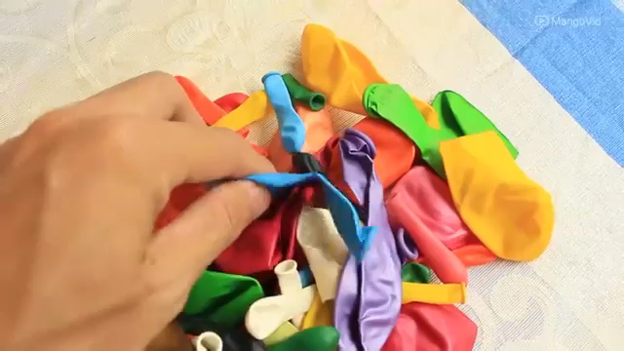
Quan sát video sau
lực không chỉ làm thay đổi tốc độ, hướng chuyển động, lực còn có tác dụng nào khác nữa không?
Lực làm biến dạng vật

